Slide 1
Стадии преступлений

Slide 2
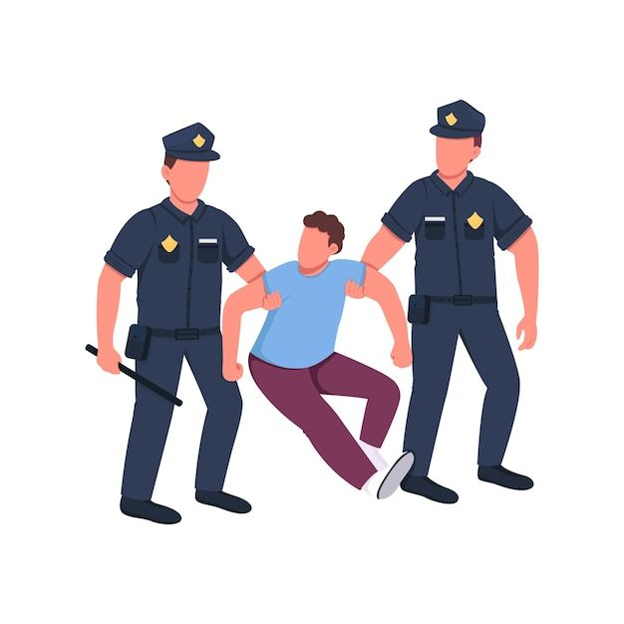
Преступление
Преступление — это совершенное в реальной жизни конкретное общественно опасное деяние, запрещенное уголовным законом под угрозой наказания.

Slide 3

Кто субъект преступления?
Субъект преступления - вменяемое, физическое лицо, достигшее возраста

Slide 4
Приготовление к преступлению;
Покушение на преступление;
Оконченное преступление.

Slide 5
Приготовление к преступлению
Определение: Это первая стадия совершения преступления, когда человек начинает активные действия с целью совершения противоправного деяния, но само преступление еще не совершено.
Характеристики: Включает в себя планирование, подготовку и сбор средств или ресурсов для совершения преступления.
Уголовная ответственность: В зависимости от законодательства может быть наказуемым, хотя само преступление еще не совершено.

Slide 6
Покушение на преступление
Покушение на преступление - это ситуация, когда лицо предпринимает попытки совершить преступление, но по каким-то причинам не достигает своей цели. Термин "покушение" применяется к ситуациям, когда лицо намеревалось совершить преступление, предпринимало активные действия в этом направлении, но по каким-то обстоятельствам не достигло окончательного результата.
Примеры покушения на преступление могут включать в себя попытки убийства, грабежа, мошенничества и других противоправных деяний. Важным фактором является намерение совершить преступление, а также реальные предпринятые действия в этом направлении.

Slide 7
Оконченное преступление.
Оконченное преступление - это преступление, которое было успешно совершено, и преступник достиг желаемого результата. В отличие от покушения на преступление, оконченное преступление подразумевает завершение всех этапов противоправного деяния и достижение его конечной цели.
Примеры оконченных преступлений включают в себя убийства, кражи, грабежи, мошенничества и другие противоправные действия, которые привели к желаемому результату.
Наказания могут зависеть от характера преступления, тяжести последствий, мотивации преступника и других обстоятельств. Системы наказания могут включать в себя тюремное заключение, штрафы, обязательные работы и другие меры.

Slide 8
Мотивы преступлений
Экономические мотивы:
Недостаток финансов, бедность.
Желание легкого заработка или обогащения.
Социальные мотивы:
Желание принадлежности к какой-то группе.
Давление со стороны окружения, например, под воздействием друзей или членов семьи.
Реакция на социальное неравенство или несправедливость.
Эмоциональные мотивы:
Яркие эмоции, такие как гнев, ревность, месть.
Потребность в адреналине и ощущении риска.
Психологические мотивы:
Психические расстройства или неврозы.
Низкая самооценка или проблемы в области адаптации в обществе.
Идеологические мотивы:
Вера в определенные идеологии или убеждения.
Желание протеста против правительства или общественных структур.
Проблемы с законом и наказание:
Опыт предыдущих преступлений или участие в преступной среде.
Избежание наказания, например, страх ареста.
Экологические мотивы:
Влияние окружающей среды, такой как высокий уровень преступности в районе проживания.

